Slide 1
Министерство труда и социального развития Ростовской области
Контроль за деятельностью организаций социального обслуживания – как условие качественного предоставления социальных услуг
Порядочная Ольга Владимировна –
заместитель министра труда и социального развития Ростовской области

Slide 2
Социальное обслуживание
граждан на территории Ростовской области
Федеральный закон от 28 декабря 2013 г. № 442-ФЗ
«Об основах социального обслуживания граждан в Российской Федерации»
Федеральный закон от 31 июля 2020 г. № 248-ФЗ
«О государственном контроле (надзоре) и муниципальном контроле в Российской Федерации»

Slide 3
Государственный контроль в сфере социального обслуживания
(с 01.07.2021 года)
Федеральный
Государственная инспекция труда
в Ростовской области
в отношении организаций социального обслуживания субъекта РФ
постановление Правительства РФ
от 25.06.2021 № 999
Региональный
Министерство труда и социального развития Ростовской области
из числа негосударственных (коммерческих и некоммерческих) организаций социального обслуживания и ИП
постановление Правительства РО
от 26.07.2021 № 595

Slide 4
Нормативные правовые акты, регулирующие правоотношения
в сфере социального обслуживания в Ростовской области
Областной закон № 222-ЗС «О социальном обслуживании граждан в Ростовской области»
Федеральный закон от 24.11.1995 № 181-ФЗ «О социальной защите инвалидов в Российской Федерации»
приказ Минтруда России от 17.11.2014 № 886н «Об утверждении Порядка размещения на официальном сайте поставщика социальных услуг в информационно-телекоммуникационной сети «Интернет» и обновления информации об этом поставщике (в том числе содержания указанной информации и формы ее предоставления)»
приказ Минтруда России от 10.11.2014 № 874н «О примерной форме договора о предоставлении социальных услуг, а также о форме индивидуальной программы предоставления социальных услуг»
приказ Минтруда России от 24.11.2014 № 940н «Об утверждении Правил организации деятельности организаций социального обслуживания, их структурных подразделений»
приказ Минтруда России от 30.07.2015 № 527н «Об утверждении Порядка обеспечения условий доступности для инвалидов объектов и предоставляемых услуг в сфере труда, занятости и социальной защиты населения, а также оказания им при этом необходимой помощи»
постановление Правительства РО от 27.11.2014 № 785 «Об утверждении Порядка предоставления социальных услуг поставщиками социальных услуг»

Slide 5
Перечень объектов контроля
на 01.04.2024
118 объектов контроля
размещены на официальном сайте министерства https://mintrud.donland.ru
в разделе «Деятельность –> Региональный государственный контроль в сфере социального обслуживания)»

Slide 6
Категории риска причинения вреда (ущерба)
в сфере социального обслуживания в Ростовской области
объекты контроля
Средний риск
если поставщик социальных услуг предоставляет социальные услуги в стационарной форме социального обслуживания, независимо от наличия либо отсутствия нарушений обязательных требований
46 объектов
Умеренный риск
если поставщик социальных услуг не предоставляет социальные услуги в стационарной форме социального обслуживания и в ходе последнего планового КНМ выявлены нарушения обязательных требований или в отношении поставщика социальных услуг плановые КНМ регионального государственного контроля в сфере социального обслуживания не проводились
66 объектов
Низкий риск
если поставщик социальных услуг не предоставляет социальные услуги в стационарной форме социального обслуживания и в ходе последнего планового КНМ не выявлены нарушения обязательных требований
6 объектов

Slide 7
Профилактический визит
Осуществляется инспектором, в ходе которого контролируемое лицо информируется:
- об обязательных требованиях, предъявляемых к его деятельности либо к принадлежащим ему объектам контроля;
- о соответствии объектов контроля критериям риска;
- об основаниях и рекомендуемых способах снижения категории риска;
- о видах, содержании и об интенсивности контрольных (надзорных) мероприятий.
Срок проведения профилактического визита не может превышать 1 рабочий день.
в 2023 году проведен 21 профилактический визит в формате ВКС
в 2024 году запланировано 22 профилактических визита
Обязательные профилактические визиты проводятся в отношении:
контролируемых лиц, приступающих к осуществлению деятельности в сфере социального обслуживания (не позднее чем в течение одного года с момента начала такой деятельности).

Slide 8
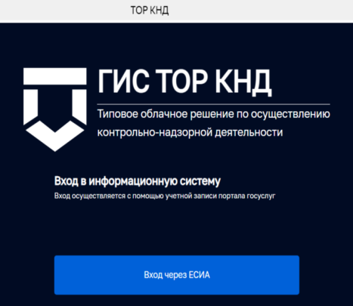
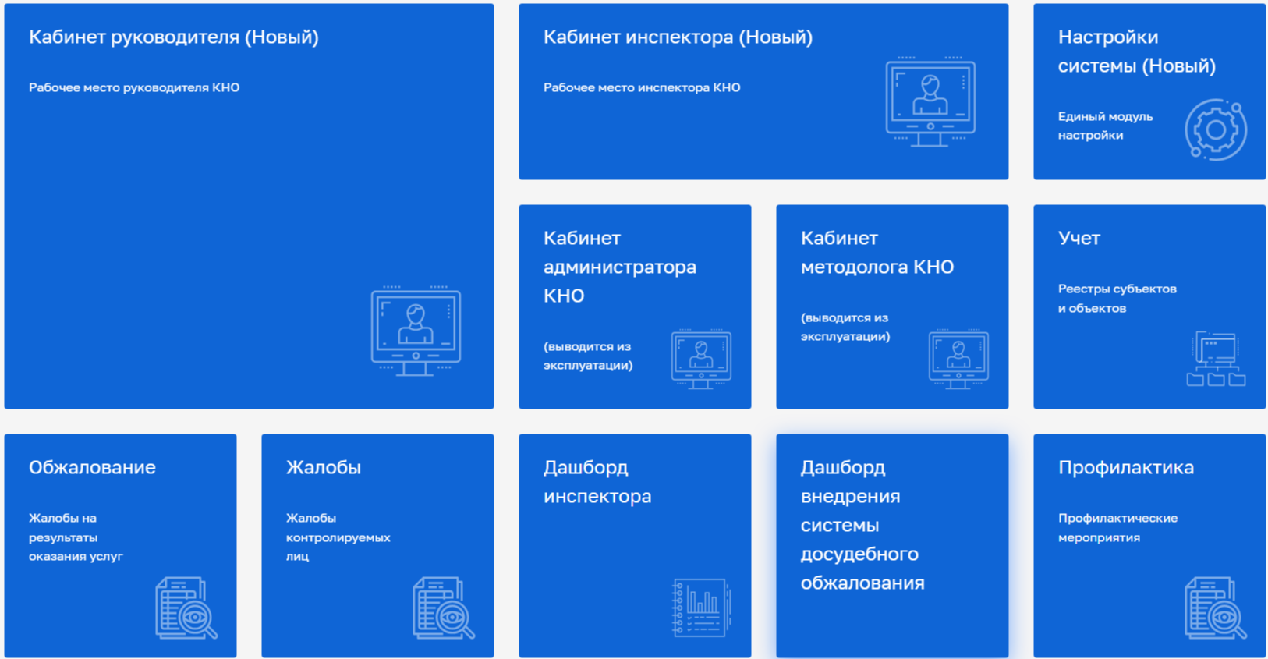
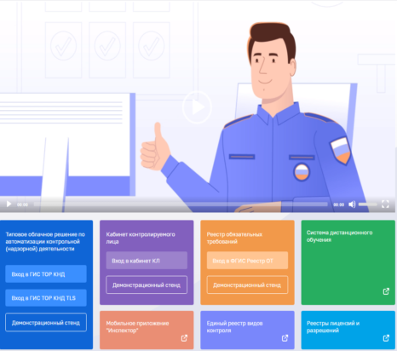
Профилактический визит
Минтруд области обеспечивает внесение в «Единый реестр контрольных (надзорных) мероприятий», сведений о профилактических мероприятиях (оператором реестра является Генеральная прокуратура РФ).

Slide 9
Виды контроля
в отношении организаций социального обслуживания Ростовской области
(помимо регионального государственного контроля)
ведомственный контроль (минтрудом области)
внутренний контроль
(самим учреждением)
внешний контроль (государственными органами контроля РО)
общественный контроль или независимая оценка качества условий оказания услуг

Slide 10
Минтруд области осуществляет ведомственный контроль
за деятельностью организаций социального обслуживания на основании региональных нормативных правовых актов
постановление Правительства РО от 11.05.2021 № 348 «Об утверждении Порядка осуществления контроля за деятельностью бюджетных, казенных и автономных учреждений Ростовской области»
постановление Правительства РО от 26.12.2013 № 824 «Об утверждении Порядка осуществления ведомственного контроля в сфере закупок для обеспечения государственных нужд Ростовской области»
постановление Правительства РО от 14.03.2022 № 122 «О Порядке осуществления ведомственного контроля за соблюдением требований Федерального закона от 18.07.2011 № 223-ФЗ «О закупках товаров, работ, услуг отдельными видами юридических лиц» и иных принятых в соответствии с ним нормативных правовых актов Российской Федерации»
В рамках ведомственного контроля проводятся проверки финансово-хозяйственной деятельности, соблюдения трудового законодательства, проверки в сфере закупок, соблюдения следующих нормативных актов:
постановление Правительства РО от 06.07.2016 № 453 «Об оплате труда работников государственных бюджетных и автономных учреждений, подведомственных министерству труда и социального развития Ростовской области»;
постановление Правительства РО от 10.12.2014 № 819 «Об утверждении нормативов штатной численности организаций социального обслуживания Ростовской области»;
постановление Правительства РО от 10.12.2014 № 833 «Об утверждении отдельных нормативов и норм для организаций социального обслуживания Ростовской области»;
постановление Правительства РО от 03.12.2014 № 813 «Об утверждении размера платы за предоставление социальных услуг и порядка ее взимания» и другие.

Slide 11
Контроль за исполнением государственного задания
включает в себя
проверку соблюдения сроков и объемов выполнения задач, в соответствии с установленными нормативными требованиями и стандартами оказания социальных услуг, предусмотренными постановлением Правительства РО от 27.11.2014 № 785 «Об утверждении Порядка предоставления социальных услуг поставщиками социальных услуг»
проверку выполнения показателей качества государственных услуг:
доля ПСУ, получивших социальные услуги, от общего числа получателей, находящихся на социальном обслуживании в организации;
удовлетворенность получателей социальных услуг;
укомплектование организации специалистами, оказывающими социальные услуги;
доступность получения социальных услуг в организации и другое

Slide 12
Ведомственный контроль
за деятельностью организаций социального обслуживания осуществляется отделом контроля и финансового аудита минтруда области
Приказ о проведении проверки
Уведомление
не позднее чем за 3 рабочих дня до начала проверки
Акт проверки в 2 экземплярах
срок составления не должен превышать 10 рабочих дней со дня окончания проверки
Предписание об устранении выявленных нарушений с указанием сроков его исполнения
Контроль за исполнением устранения выявленных нарушений

Slide 13
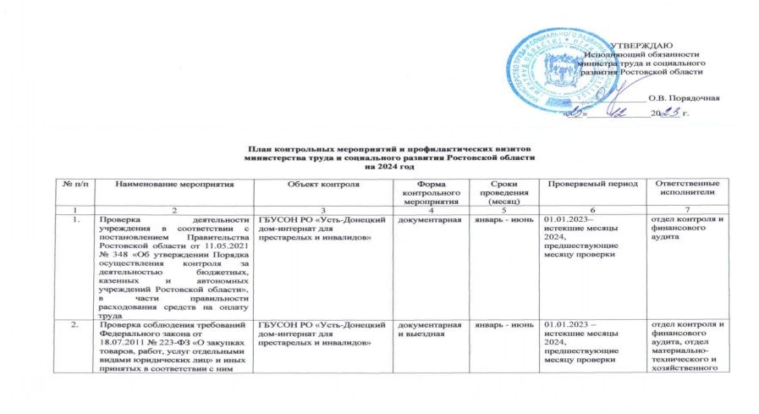
Контроль за деятельностью организаций социального обслуживания
Плановые проверки
Внеплановые проверки
документарные
выездные
документарные
выездные
основания
контроль за устранением ранее выявленных нарушений
поручения министра
необходимость оценки соответствия деятельности учреждения законодательству, а также уставным целям учреждения
информация от правоохранительных органов, иных государственных органов, юридических лиц и граждан

Slide 14
Внутренний контроль,
осуществляемый подведомственными учреждениями
Порядок его проведения закреплен в учетной политике учреждений
Состав и план работы комиссии по внутреннему контролю утверждается приказом руководителя учреждения
В рамках внутреннего контроля проводится:
проверка первичных документов, отражающих факты хозяйственной жизни учреждения;
правильность и своевременность отражения хозяйственных операций в бухгалтерском учете;
сверка расчетов учреждения с поставщиками и подрядчиками для подтверждения сумм дебиторской и кредиторской задолженности;
проведение инвентаризации нефинансовых активов;
внезапные проверки сохранности материальных ценностей у материально-ответственных лиц, закладки продуктов питания, выхода готовых блюд на пищеблоке, показаний спидометра и др.

Slide 15
Внешний контроль
проводится государственными органами контроля
Прокуратура РО,
КСП Ростовской области,
Минфин РО,
Минэкономразвития РО,
Управление Роспотребнадзора по РО,
Ростехнадзор (Северо-Кавказское управление),
Главное управление МЧС России по РО,
Гострудинспекция в РО

Slide 16
Независимая оценка качества условий оказания услуг организациями
в сфере социального обслуживания
Нормативная база, регулирующая систему
независимой оценки качества условий оказания услуг:
Указ Президента Российской Федерации от 07.05.2012 № 597
«О мероприятиях по реализации государственной социальной политики»;
Федеральный закон от 28.12.2013 № 442-ФЗ
«Об основах социального обслуживания граждан в Российской Федерации»;
Приказ Минтруда России от 23.05.2018 № 317н
«Об утверждении показателей, характеризующих общие критерии оценки качества условий оказания услуг организациями социального обслуживания и федеральными учреждениями медико-социальной экспертизы»;
Приказ Минтруда России от 31.05.2018 № 344н
«Об утверждении Единого порядка расчета показателей, характеризующих общие критерии оценки качества условий оказания услуг организациями в сфере культуры, охраны здоровья, образования, социального обслуживания и федеральными учреждениями медико-социальной экспертизы».

Slide 17
Критерии оценки качества условий оказания услуг организациями социального обслуживания:
Открытость и доступность информации об организации
Комфортность условий предоставления услуг
Доступность услуг для инвалидов
Доброжелательность, вежливость работников организации
Удовлетворенность условиями оказания услуг
Независимая оценка качества условий оказания услуг организациями социального обслуживания проводится общественным советом по независимой оценке качества
не чаще, чем один раз в год и не реже, чем один раз в три года
в отношении одной и той же организации

Slide 18
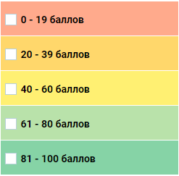
Результаты независимой оценки качества условий предоставления услуг организациями социального обслуживания 2021-2023 годы
 | 2021 год | 2022 год | 2023 год | Всего
Оценено организаций | 47 | 52 | 56 | 155
Доля от общего числа организаций, подлежащих оценке | 30,3 | 33,5 | 36,1 | 100
Средний балл по совокупности организаций | 96,67 | 98,92 | 99,5 | х
Организация-оператор по сбору информации –
Государственное автономное учреждение Ростовской области
«Областной учебно-консультативный центр «Труд»
Число респондентов, участвовавших в анкетировании
и опросах, – 48 981 чел.

Slide 19
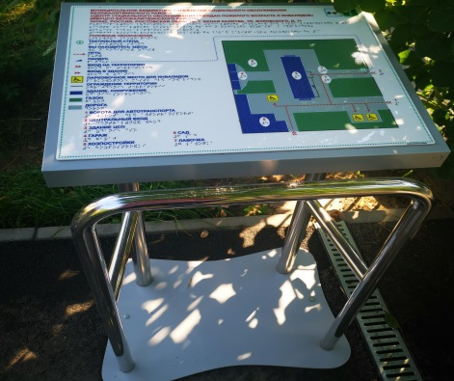
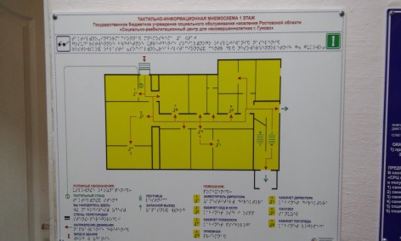
Основные недостатки, выявленные в ходе оценки:
Создание доступной среды для инвалидов:
Оборудование с учетом доступности для инвалидов
(пандусы, лифты, стоянки и т.д.).
Обеспечение в организации условий доступности, позволяющих инвалидам получать услуги наравне с другими (дублирование звуковой и зрительной информации; дублирование надписей шрифтом Брайля; возможность предоставления услуг сурдопереводчика и т.д.).
Доля получателей услуг, удовлетворенных доступностью услуг для инвалидов.

Slide 20
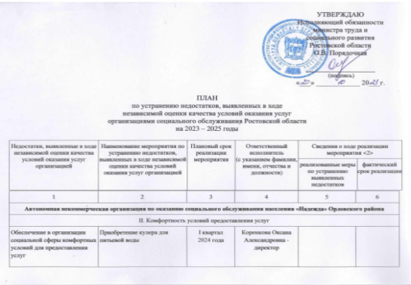
Работа по устранению недостатков, выявленных в ходе независимой оценки
1. Разработка и реализация планов мероприятий на 3-х летний период:
В планах предусмотрены конкретные мероприятия по повышению качества условий предоставления услуг:
приобретение основного оборудования и мягкого инвентаря,
проведение капитальных и текущих ремонтов зданий,
дооборудование помещений и прилегающих территорий,
обучение сотрудников.
2. Рассмотрение результатов независимой оценки на
заседаниях коллегии министерства труда и социального развития Ростовской области с последующим поощрением руководителей, набравших наибольшее количество баллов.
3. Анализ результатов оценки текущего периода по отношению к результатами предыдущих лет, принятие мер в случае ухудшения значения показателя.

Slide 21
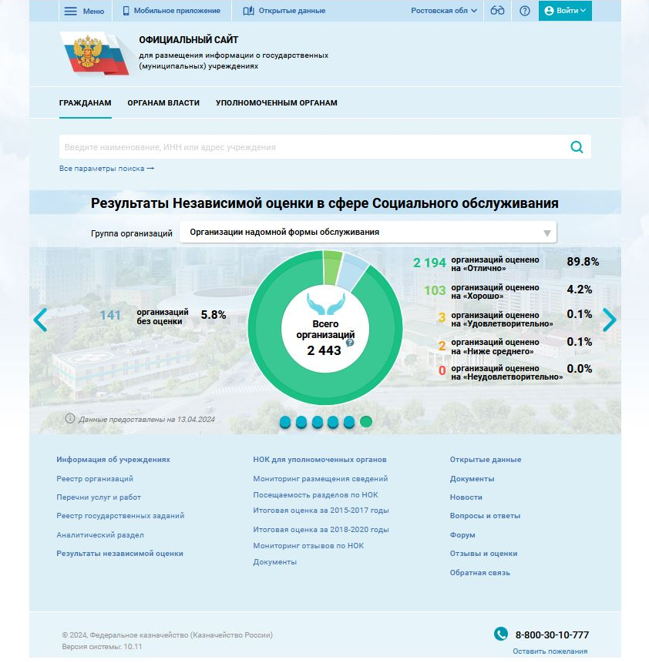
Сведения о независимой оценке качества условий оказания услуг организациями сфере социального обслуживания
Единственным достоверным источником информации о независимой оценке является портал www.bus.gov.ru
Сведения об уполномоченном органе
Сведения об общественном совете
Информация об организациях подлежащих оценке
Информация об организации-операторе
Информация о результатах оценки
Публичный отчет Губернатора о результатах оценки
Планы мероприятий по устранению замечаний
Отчеты об исполнении планов

